Slide 1
Δεν είμαι τεμπέλης! Δεν είμαι UFO… Έχω ΔΕΠ-Υ
Κατερίνα Ασπρογένη
Χριστίνα Κασάπη
Ιωάννα Λεωνίδου
Ρεβέκκα Παρασκευά
Έλενα Πορφυρίου
Χριστίνα Χαραλάμπους
Διαταραχή Ελλειμματικής Προσοχής-Υπερκινητικότητα
ADHD Attention deficit-hyperactivity disorder
Notes:
ΚΑΤΕΡΙΝΑ

Slide 2
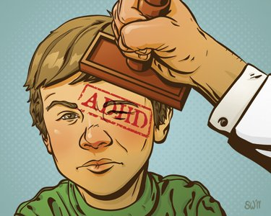
Ορισμοί
Ο ορισμός του συνδρόμου ΔΕΠΥ στην Ελλάδα, εξακολουθεί να είναι αμφισβητούμενος. Ο όρος ΔΕΠ/ΔΕΠΥ είναι η «ετικέτα» που χρησιμοποιείται για να περιγράψει παιδιά, τα οποία παρουσιάζουν σοβαρά προβλήματα εστίασης προσοχής, ελέγχου παρορμητικότητας και υπερκινητικότητας (Barkley, 1990).
Notes:
ΚΑΤΕΡΙΝΑ

Slide 3
Αγγλικός Ορισμός
Attention-deficit/hyperactivity disorder (AD/HD) is characterized by developmentally inappropriate levels of inattention, impulsivity, and hyperactivity. AD/HD is a neurobiological disorder that affects 3 to 7 percent of school-age children. Until relatively recently, it was believed that children outgrew AD/HD in adolescence as hyperactivity often diminishes during the teen years. However, it is now known that AD/HD nearly always persists from childhood through adolescence and that many symptoms continue into adulthood. In fact, current research reflects rates of roughly 2 to 4 percent among adults. [2005 Children and Adults with Attention-Deficit/Hyperactivity Disorder (CHADD)]
Notes:
ΚΑΤΕΡΙΝΑ

Slide 4
Ιστορική Αναδρομή
Ιπποκράτης 2500 χρόνια πριν
1845 Χάινριχ Χόφμαν - βιβλίο με τίτλο «Η ιστορία του άτακτου Φίλιπς»
1902 George Still - σειρά από διαλέξεις
1937 Brandley - «σύνδρομο ελλιπούς ηρεμίας»
1930-1950 πειράματα από επιστημονική κοινότητα
1950-1960 - «ελάχιστη εγκεφαλικά βλάβη»
1960-1970 Θεωρείται δεδομένη πλέον η οργανική η αιτιολογία της διαταραχής ελλειμματικής προσοχής- υπερκινητικότητας
1980 - «Σύνδρομο ελλειμματικής προσοχής και υπερκινητικότητας
1987 «Διαταραχή Ελλειμματικής Προσοχής-Υπερκινητικότητα».
1999 Ο περί αγωγής και εκπαίδευσης παιδιών με ειδικές ανάγκες νόμος του 1999 (Κύπρος!!)
Notes:
ΧΡΙΣΤΙΝΑ Κ

Slide 5
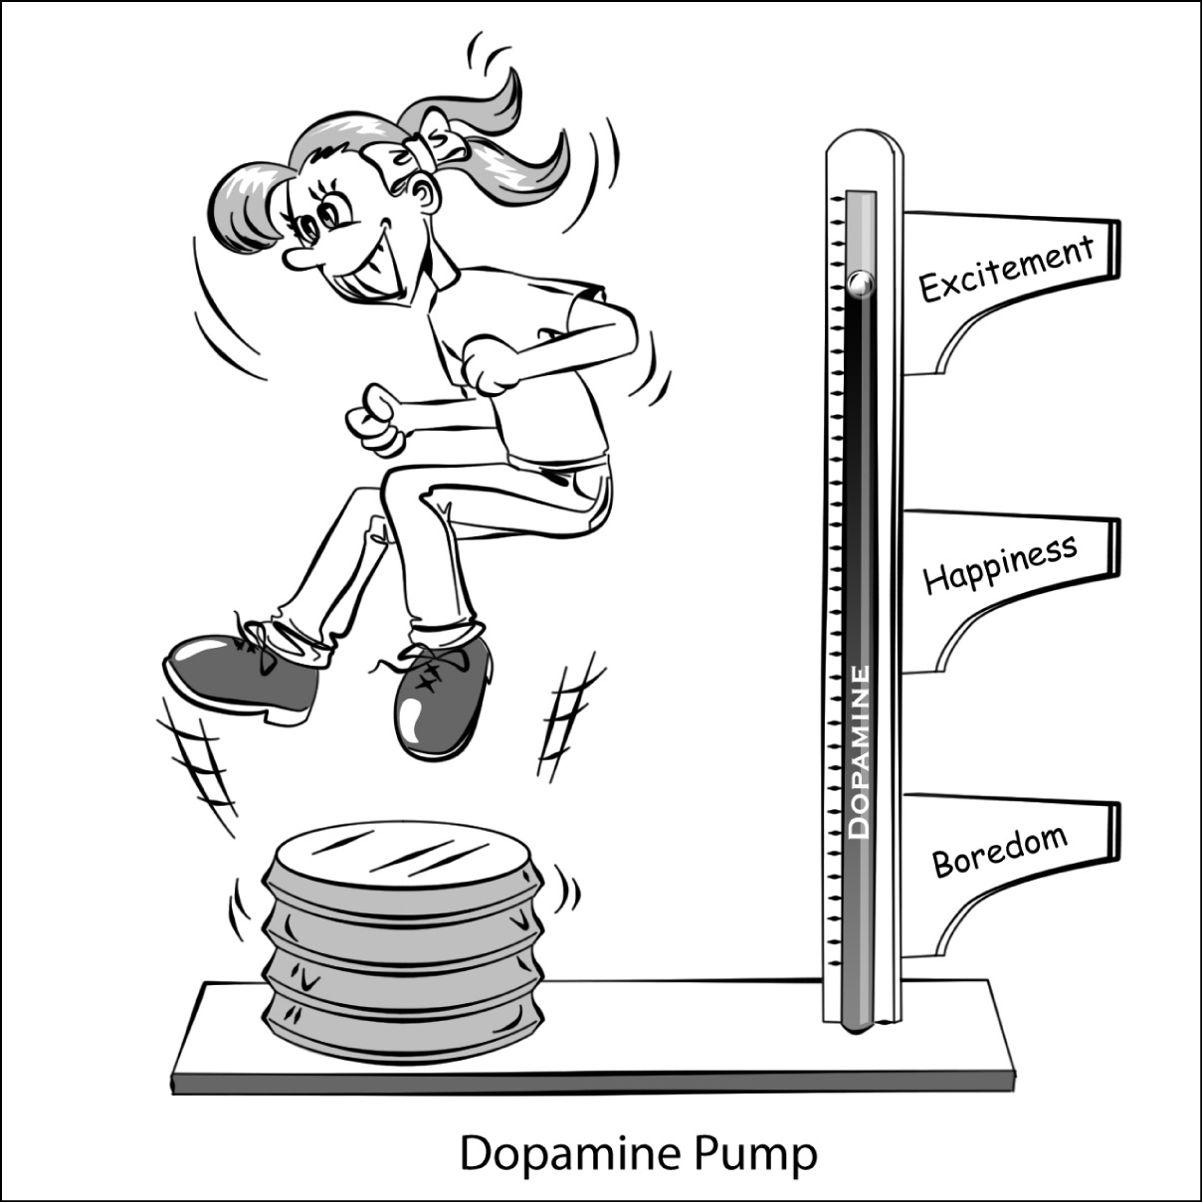
Διάγνωση
Για να μπορέσει να φτάσει ο ειδικός σε ασφαλή διάγνωση, έχει την δυνατότητα να χρησιμοποιήσει μια σειρά από μέσα:
Α) Συνέντευξη με τον ίδιον τον ενδιαφερόμενο ή και την οικογένεια του. (Οι παρατηρήσεις που κάνουν τα κοντινά πρόσωπα του ατόμου ονομάζονται "συμπληρωματικές πληροφορίες" και αφορούν συνήθως πράγματα που ο ίδιος ο ειδικός δεν θα μπορούσε να παρατηρήσει (π.χ. ότι το άτομο δεν καθαρίζει πια το δωμάτιο του).
Β) Ψυχολογικές δοκιμασίες ή ερωτηματολόγια. Υπάρχουν διάφορες δοκιμασίες που χρησιμοποιούνται ανάλογα με την περίπτωση και την εκπαίδευση του ειδικού, όπως:
- Προβολικά τεστ προσωπικότητας τεστ (Rorschach, TAT)
- Τεστ προσωπικότητας όπως το Μ.Μ.P.I
- Δομημένες συνεντεύξεις Ψυχιατρικές κλίμακες
- Ερωτηματολόγια αυτοαξιολόγησης
Γ) Ενδέχεται να ζητηθούν κάποιες εργαστηριακές εξετάσεις (για τον αποκλεισμό της πιθανότητας ύπαρξης των συμπτωμάτων λόγω μιας γενικής ιατρικής κατάστασης, όπως π.χ. υπερθυρεοειδισμός)
Notes:
ΧΡΙΣΤΙΝΑ Κ

Slide 6
Οι τρείς μορφές ΔΕΠ/Υ
Με βάση την επικράτηση ενός ή περισσοτέρων από τα κύρια συμπτώματα, δηλαδή της απροσεξίας και της υπερκινητικότητας/παρορμητικότητας, διακρίνονται τρεις τύποι ΔΕΠΥ:
ΔΕΠ/Υ με υπερισχύοντα τον απρόσεχτο τύπο
ΔΕΠ/Υ με υπερισχύοντα τον υπερκινητικό – παρορμητικό τύπο
ΔΕΠ/Υ συνδυασμένος τύπος
Notes:
ΙΩΑΝΝΑ

Slide 7
Οι τρείς μορφές ΔΕΠ/Υ
Στον απρόσεχτο τύπο εντάσσονται τα παιδιά που παρουσιάζουν κυρίως προβλήματα στην εστίαση της προσοχής και με την ταχύτητα επεξεργασίας πληροφοριών αλλά έχουν φυσιολογικά επίπεδα κινητικότητας.
Στον υπερκινητικό-παρορμητικό τύπο εντάσσονται τα παιδία των οποίων οι δυσκολίες είναι αποτέλεσμα της υπερκινητικής και παρορμητικής τους συμπεριφοράς και όχι στην απροσεξία.
Στο συνδυασμένο τύπο εντάσσονται τα παιδία που παρουσιάζουν και τα δύο είδη συμπτωμάτων δηλαδή έχουν πρόβλημα στην προσοχή τους αλλά και με την υπερκινητική συμπεριφορά. Απαρτίζεται από την πλειονότητα των παιδιών .
Notes:
ΙΩΑΝΝΑ

Slide 8
Αίτια
Μπορεί να προκληθεί από κάποια κληρονομική βιοχημική διαταραχή
Από ανώμαλη ανάπτυξη κάποιων περιοχών του εγκεφάλου του εμβρύου, που ελέγχουν την προσοχή και την κίνηση.
Notes:
ΡΕΒΕΚΑ (Η ΔΕΠ/Υ δεν οφείλεται σε κάποιο μεμονωμένο αίτιο, αλλά σε μια αλληλεπίδραση γενετικών και περιβαλλοντικών παραγόντων. Έτσι η ποικιλία και ο συνδυασμός συμπτωμάτων που εμφανίζει ένα άτομο εξαρτώνται από πολλούς αιτιολογικούς παράγοντες.)

Slide 9
Διαταραχές της ανάπτυξης
Εγκεφαλικές βλάβες από κακώσεις στο κεφάλι
Από τοξικές ουσίες (πχ: αλκοόλ- σύνδρομο εμβρυικού αλκοολισμού, κάπνισμα κ.α.)
Notes:
ΡΕΒΕΚΑ –ΕΙΚΟΝΕΣ ΑΛΚΟΟΛ ΤΣΙΓΑΡΟ

Slide 10
Αίτια
Σήμερα το ερευνητικό ενδιαφέρον προσανατολίζεται περισσότερο προς τη μελέτη των νεύρο-χημικών και νεύρο-ψυχο-φαρμακευτικών αιτιών.
Άλλα αίτια θεωρούνται το άγχος, η κατάθλιψη και άλλα συναφή συναισθηματικά ή κοινωνικά προβλήματα, όπως επίσης και η ιδιοσυγκρασία του ατόμου (Ευαγινιώτη & Εγγλέζου, 2007)
Notes:
ΡΕΒΕΚΑ Συμπεριφορα-ψυχική υγεία

Slide 11
Σημαντικές πληροφορίες:
Η εικόνα του παιδιού που πάσχει από αυτή τη διαταραχή χαρακτηρίζεται από μια άσκοπη έντονη δραστηριοποίηση και ενεργητικότητα. Δυσκολεύεται στο να ολοκληρώσει μια δραστηριότητα και προτού τελειώσει μεταπηδά σε άλλη. Κάποιες φορές δίνει την εντύπωση ότι ξεχνάει να κάνει πράγματα που είναι της δικής του ευθύνης. Γενικά οι δραστηριότητες του αλλά και οι κινήσεις του είναι ακατάστατες, άσκοπες και χωρίς σειρά. Είναι αρκετά δύσκολο να δείξουν πειθαρχεία και πολύ συχνά ενεργούν χωρίς να σκέφτονται τις συνέπειες με αποτέλεσμα να εμπλέκονται σε κίνδυνους. Έτσι τα παιδιά αυτά έχουν την ανάγκη από συνεχή επίβλεψη.
Notes:
ΕΛΕΝΑ

Slide 12
Χαρακτηριστικά
Απροσεξία
Συχνά δεν αποπερατώνει τις οδηγίες που του έχουν δοθεί και γενικά δεν τελειώνει κάτι που αρχίζει.
Συχνά χάνει αντικείμενα απαραίτητα για συγκεκριμένες δραστηριότητες (π.χ βιβλία, φυλλάδια, εργαλεία)
Αποτυγχάνει να δώσει ιδιαίτερη προσοχή στις λεπτομέρειες ή κάνει λάθη λόγω απροσεξίας στη δουλεία του.
Συχνά μοιάζει σαν να μην ακούει.
Συχνά δυσκολεύεται στην οργάνωση δραστηριοτήτων.
Διασπάται εύκολα από εξωτερικά ερεθίσματα.
Συχνά ξεχνιέται κατά τις καθημερινές του δραστηριότητες.
Notes:
ΕΛΕΝΑ

Slide 13
Χαρακτηριστικά
Παρορμητικότητα
Συχνά μίλα περισσότερο από ότι πρέπει.
Δεν μπορεί να περιμένει την σειρά του στο παιχνίδι, στη καντίνα ή σε ομαδικές δραστηριότητες.
Συχνά διακόπτει τους άλλους
Συχνά φωνάζει τις απαντήσεις προτού καν ολοκληρωθούν οι ερωτήσεις.
Notes:
ΕΛΕΝΑ

Slide 14
Χαρακτηριστικά
Υπερκινητικότητα
Δυσκολεύεται να κάτσει ήσυχα ή στριφογυρνάει συνεχώς
Δυσκολεύεται να μείνει καθιστός στη θέση του ακόμα και σε δραστηριότητες που το απαιτούν.
Τρέχει γύρω ή σκαρφαλώνει συνεχώς
Δυσκολεύεται να παίξει ήσυχα.
Δίνει την εντύπωση ότι έχει μέσα του ένα μοτεράκι.
Notes:
ΕΛΕΝΑ

Slide 15
Φαρμακευτική αγωγή
Η ΔΕΠ-Υ δεν θεραπεύεται, μπορεί όμως να αντιμετωπιστεί.
1937 – Χρησιμοποιήθηκε για πρώτη φορά φαρμακευτική αγωγή με διεγερτικές ουσίες. (Μετά το 1957 έγινε πιο διαδεδομένη )
Στόχος – Ενίσχυση φυσιολογικής εγκεφαλικής λειτουργίας, Διόρθωση εγκεφαλικής δυσλειτουργίας.(Αποτέλεσμα-Αύξηση ενθουσιασμού για μάθηση, Διατήρηση αυτοεικόνας, Βελτίωση διαπροσωπικών σχέσεων)
Διεγερτικές Ουσίες – Έχουν γρήγορη Δράση, Διαρκούν 4 ώρες- Χορηγούνται συνήθως σε δυο ή τρείς δόσεις την ημέρα.
Άλλα είδη Φαρμακευτικής Αγωγής διαρκούν 12 ώρες και χορηγούνται μόνο μια φορά την ημέρα. (Εδώ να αναφέρουμε ότι συστείνεται συνήθως η χορήγηση της αγωγής μόνο κατά τη διάρκεια των ωρών που το παιδί βρίσκεται στο σχολείο γιατί εκεί χρειάζεται να είναι συγκεντρωμένο)
Notes:
ΧΡΙΣΤΙΝΑ Χ Η φαρμακευτική αγωγή δεν θα πρέπει να θεωρείται ότι οδηγεί σε αποθεράπευση, αλλά μάλλον ότι ελέγχει την δυσλειτουργία

Slide 16
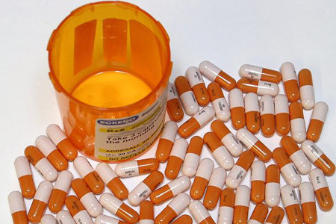
Οι Απόψεις για την φαρμακευτική αγωγή διίστανται
Μερικοί θεωρούν ότι τα φάρμακα αυτά προκαλούν εθισμό και είναι επικίνδυνα.
Πιθανές Παρενέργειες: Καθυστερημένη ανάπτυξη, Φαγούρα, αϋπνία, μείωση της όρεξης, πόνοι στην κοιλιά, πονοκέφαλοι,
Αν τα παιδιά σταματήσουν τη χρήση φαρμάκων αυξημένη υπερκινητικότητα, τικ.
Σύμφωνα με έρευνες, τα παιδιά που λαμβάνουν αγωγή με διεγερτικές ουσίες έχουν βελτιώσει τις ακαδημαϊκές του επιδόσεις, την συγκέντρωση την αυτοεικόνα, τη μνήμη εργασίας, την επιθετικότητα τους και τις σχέσεις τους με συνομήλικους τους.
Notes:
ΧΡΙΣΤΙΝΑ Χ ΚΡΙΤΙΚΗ Φ.Α.

Slide 17
Τι περιλαμβάνουν τα προγράμματα παρέμβασης που προσφέρετε;
Καταρχάς μιλάμε για αντιμετώπιση των μαθησιακών δυσκολιών και όχι θεραπεία. Στόχος είναι να ενισχυθεί το παιδί ως προς τα προβλήματα μάθησης που παρουσιάζει, να εμπλακεί η οικογένεια σε αυτή τη διαδικασία και να συμμετέχει ενεργά και το σχολικό περιβάλλον με προσαρμογή των μαθησιακών τεχνικών μέσα στη τάξη. Το εξατομικευμένο πρόγραμμα γίνεται στο χώρο του παιδιού και τα υλικά που χρησιμοποιούνται έχουν να κάνουν με: έντυπο υλικό, εκπαιδευτικό λογισμικό, εκπαιδευτικές καρτέλες, ειδικό υλικό εκμάθησης ορθογραφίας (εικονογραφική μέθοδος), υλικό πρώτης γραφής – ανάγνωσης – αρίθμησης, προσαρμοσμένα επιτραπέζια παιχνίδια, πολυαισθητηριακό υλικό (άμμος, γυαλόχαρτα κτλ.) Βέβαια είναι πολύ σημαντικό να αναφέρουμε ότι υπάρχει ιδιαίτερη επικέντρωση στις μεταγνωστικές δεξιότητες του παιδιού ώστε να μάθει τον εαυτό του, να μπορεί να προβλέπει τι είναι αυτό που θα το δυσκολέψει/αποσπάσει/ερεθίσει και να βρει μηχανισμούς αντιμετώπισης. Τελικός στόχος είναι το παιδί να έχει αντιμετωπίσει τις μαθησιακές του αδυναμίες και να μπορεί να αυτενεργήσει ως προς το διάβασμα του ανεξάρτητο πλέον απο ειδική βοήθεια.
(Συνέντευξη από Άσπα Μητρακάκη)
Notes:
ΧΡΙΣΤΙΝΑ Χ

Slide 18
Κυπριακή Πραγματικότητα
Το 1999 η ΔΕΠ-Υ συμπεριλήφθηκε μαζί με τις υπόλοιπες αναπηρίες στον περί αγωγής και εκπαίδευσης παιδιών με ειδικές ανάγκες νόμο του 1999
Η ΔΕΠ-Υ πριν το 2000 δεν ήταν γνωστή στην Κύπρο και δεν αναγνωριζόταν σαν αναπηρία (Σύμφωνα με την Σουζαν Χρυσοστόμου Ιδρύτρια & Εκτελεστική διευθύντρια ADHD Cyprus).
Τα δικαιώματα των παιδιών με ΔΕΠ-Υ που προνοεί η νομοθεσία, μέχρι και σήμερα δεν εφαρμόζονται απόλυτα στην γενική τάξη.
Τα παιδιά φοιτούν στη γενική τάξη αλλά έχουν το δικαίωμα 2-3 φορές την εβδομάδα να αξιοποιούν τις ώρες στήριξης.
Τα άτομα με ΔΕΠ-Υ έχουν προοπτικές να εργαστούν, φτάνει να εντοπίσουν τους τομείς που τους ενδιαφέρουν και να εξειδικευτούν σε αυτό.
Notes:
ΚΑΤΕΡΙΝΑ Αναφορα – τα δεδομενα συλλεκτικα από συνεντευξη με την σ.χ και την τόνια λοιζίδου

Slide 19
ADHD Cyprus
Το 2000 ιδρύθηκε ο σύνδεσμος ADHD από την κ. Χρυσοστόμου, μητέρα δυο παιδιών με ΔΕΠ-Υ
Στόχος – Ενημέρωση, στήριξη, διεκδίκηση.
Ο σύνδεσμος συνεργάζεται με φορείς τόσο στο εξωτερικό όσο και στο εσωτερικό ( π.χ Υπουργείο Παιδείας και Πολιτισμού Κύπρου, το Υπουργείο Υγείας Κύπρου, το Πανεπιστήμιο Κύπρου, Λογοθεραπευτές, Εργοθεραπευτές Ψυχολόγους)
Ο σύνδεσμος προσφέρει ενημερωτικές ομιλίες, σεμινάρια, ομάδες στήριξης, καθοδήγηση/εκπαίδευση, διεκδίκηση δικαιωμάτων, ιστοσελίδα, ενημερωτικό φυλλάδιο, γραμμή άμεσης επικοινωνίας , ψυχοεκπαιδευτικές αξιολογήσεις.
Notes:
ΚΑΤΕΡΙΝΑ

Slide 20
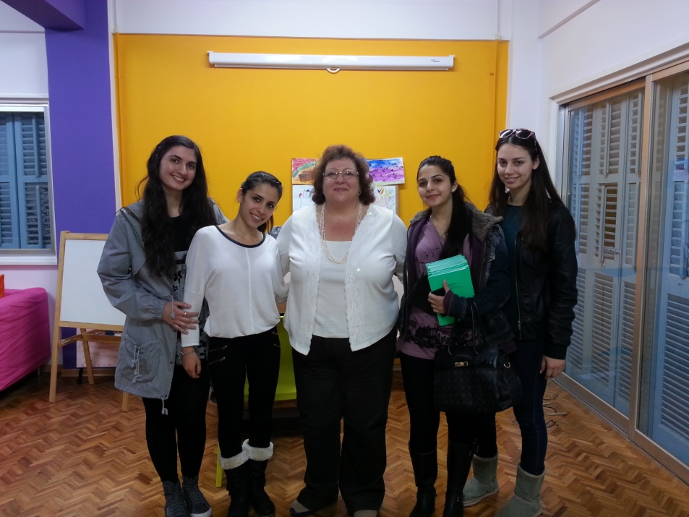
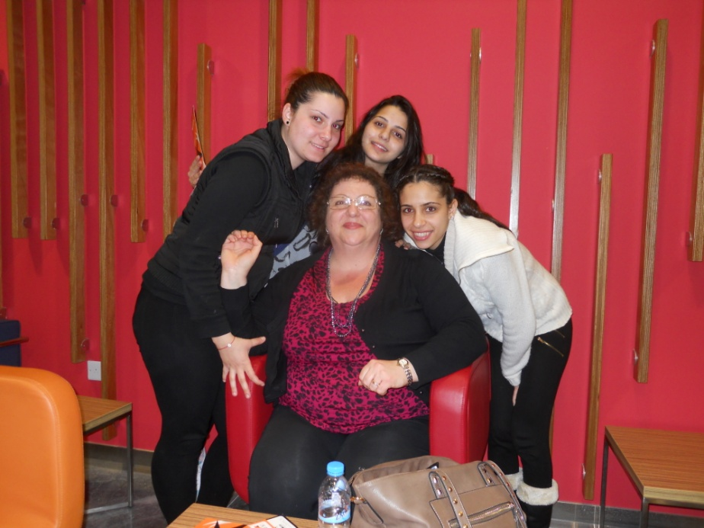
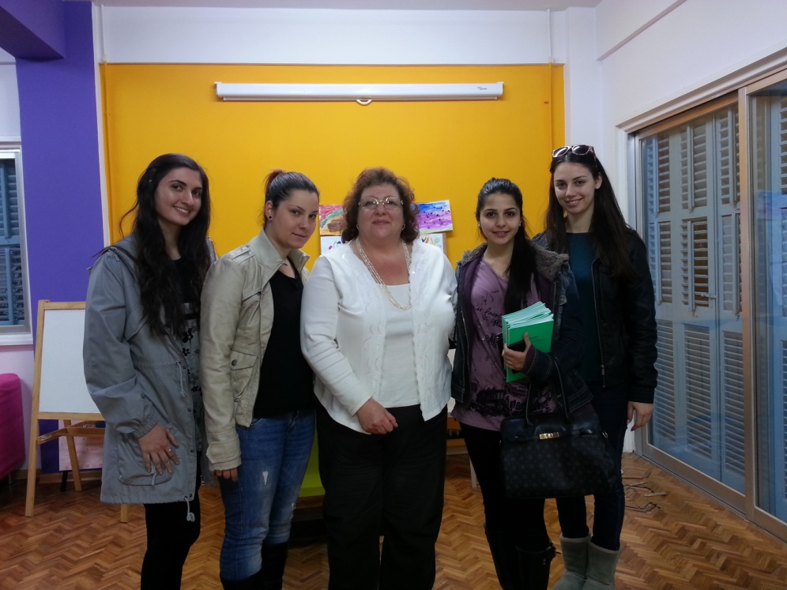

Slide 21
Tα άτομα με ΔEΠY εκδηλώνουν συνδυασμούς των ακόλουθων συμπεριφορών στην τάξη:
➤ Δυσκολεύεται να παραμείνει καθισμένος όταν χρειάζεται ➤ Δυσκολεύεται να προσηλωθεί και να περιμένει τη σειρά του στην εργασία, το παιχνίδι ή ομαδικές δραστηριότητες ➤ Ξεστομίζει απαντήσεις πριν ολοκληρωθούν οι ερωτήσεις ➤ Δεν μπορεί να δώσει προσοχή σε λεπτομέρειες ή κάνει απρόσεκτα λάθη ➤ Δεν φαίνεται να ακούει ➤ Δυσκολεύεται να ακολουθήσει οδηγίες και να οργανώσει την εργασία του ➤ Aφήνει τη μία δραστηριότητα ανολοκλήρωτη μετά την άλλη ➤ Δεν κατορθώνει να δώσει προσοχή σε λεπτομέρειες και ν' αποφύγει τα λάθη από απροσεξίες ➤ Xάνει πράγματα απαραίτητα για την εργασία ή τη δραστηριότητά του ➤ Δυσκολεύεται ν' ακούσει τους άλλους χωρίς να αποσπαστεί η προσοχή του ή χωρίς να διακόψει ➤ Παρουσιάζει μεγάλες εναλλαγές στην ψυχολογική διάθεση ➤ Δυσκολεύεται να νιώσει ικανοποίηση
Notes:
ΧΡΙΣΤΙΝΑ Κ

Slide 22
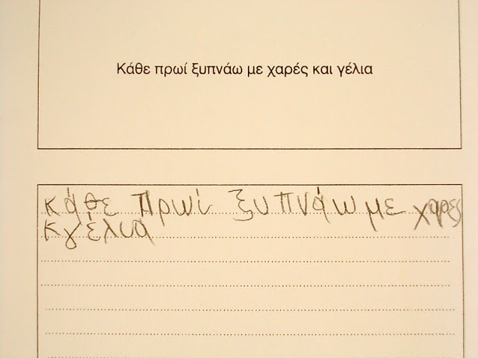
Παραδείγματα γραπτών παιδιών με διάσπαση προσοχής
.
Τα παιδιά με μαθησιακές δυσκολίες όπως είναι η Διάσπαση Προσοχής παρουσιάζουν πολλές φορές έλλειμμα στην ικανότητα μιας άνετης γραφής. Εξαιτίας των ειδικών χαρακτηριστικών της διάσπασης προσοχής στα γραπτά τους εμφανίζουν παραλείψεις, γραμματικά λάθη, φωνημικές αναντιστοιχίες, ανορθόδοξα κενά ανάμεσα στις λέξεις ή κολλημένες λέξεις μεταξύ τους κτλ
Notes:
ΧΡΙΣΤΙΝΑ Κ. Ερώτηση ποια χαρακτηριστικά παρατηρείτε στην εικόνα (διαφορετικά κενά μεταξύ λέξεων, ορθογραφικά λάθη, Ορθογραφικά λάθη πχ. προτη τάξι
Καθολική έλλειψη τόνων Δεν τηρεί κανόνες στίξης πχ. δεν ακολουθεί κεφαλαίο μετά απο τελεία "Τρώει" γράμματα πχ. Τρεχντας Αδυναμία αυτοδιόρθωσης Στοιχεία μαθησιακής δυσκολίας: "Τρώει" γράμματα Παραβιάζει τα κενά μεταξύ των λέξεων πχ. Κγέλια Αδυναμία αυτοδιόρθωσης

Slide 23
Παιδιά με ΔΕΠ-Υ στην γενική τάξη
-Πώς ο/η εκπαιδευτικός πρέπει να διαφοροποιεί το μαθησιακό περιβάλλον, έτσι ώστε να εντάξει παιδιά με ΔΕΠ-Υ ;
Μέσα σε μια σχολική τάξη η ετερογένεια των μαθητών είναι δεδομένη. Ένας μαθητής με ΔΕΠ-Υ έχει εκπαιδευτικές ανάγκες που πολλές φορές ο κλασσικός τρόπος εκπαίδευσης αδυνατεί να καλύψει. Για παράδειγμα έχει ανάγκη περισσότερο το πειραματικό τρόπο προσέγγισης της μάθησης όπως επίσης μαθαίνει καλύτερα μέσα από τη διέγερση όλων των αισθήσεων και τη βιωματική διδασκαλία. Αυτό σημαίνει ότι κρίνεται απαραίτητο ο εκπαιδευτικός της τάξης να προσαρμόσει το μαθησιακό περιβάλλον έτσι ώστε να αυξηθούν οι επιτυχημένες εμπειρίες μάθησης του παιδιού με ΔΕΠ-Υ και να ελαχιστοποιηθούν οι αποτυχημένες. Κάποιες βασικές οδηγίες είναι:
Να είναι μικρές και σαφείς οι οδηγίες.
Να εκμεταλλευτεί τα ιδιαίτερα ενδιαφέροντα του παιδιού ώστε να πετύχει περισσότερη προσοχή.
Να εξασφαλίσει τη θετική συμμετοχή του παιδιού με τους συμμαθητές του για να επιτευχθεί η αποδοχή του παιδιού.
Να οργανωθεί και να παγιωθεί μια ρουτίνα της τάξης με κανόνες που θα εφαρμόζονται με συνέπεια.
Notes:
ΙΩΑΝΝΑ

Slide 24
Να εφαρμόζονται σήματα/σύμβολα που θα αποκωδικοποιούνται άμεσα σε οδηγίες πχ. ηχητικό ή φωτεινό σήμα που θα σημαίνει την έναρξη ή το τέλος μιας άσκησης.
Να δίνονται ευκαιρίες για κινητική δραστηριότητα μέσα στη τάξη πχ. να σηκώνεται να μοιράσει εργασίες, να φέρει κάποιο εργαλείο.
Άμεσες επιβραβεύσεις.
Εναλλαγή δραστηριοτήτων.
Αν το παιδί δεν καταλαβαίνει κάτι που διδάσκεται συνεχώς με τον ίδιο τρόπο πρέπει να αλλάξει ο τρόπος διδασκαλίας.
Άσπα Μητρακάκη
Notes:
ΙΩΑΝΝΑ

Slide 25
Τρόποι αντιμετώπισης από εκπαιδευτικούς
Να είστε προβλέψιμοι: Στα παιδιά με ΔΕΠΥ δεν αρέσουν οι αλλαγές, γι’ αυτό θα πρέπει να θεσμοθετηθούν κάποιοι κανόνες οι οποίοι εάν παραβιαστούν θα υπάρχουν επιπτώσεις τις οποίες θα γνωρίζουν
Χρησιμοποιείτε οπτικοακουστικό υλικό:
Η χρήση οπτικοακουστικού υλικού κατά την διδασκαλία μπορεί να κεντρίσει το ενδιαφέρον των παιδιών με ή χωρίς ΔΕΠΥ.
Notes:
ΡΕΒΕΚΑ

Slide 26
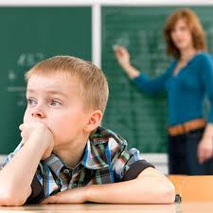
Ενθαρρύνετε τη συμμετοχή των μαθητών στην τάξη: Θα πρέπει να δίνονται ίσες ευκαιρίες στα παιδιά με ΔΕΠΥ να απαντήσουν κάποια ερώτηση. Επίσης θα πρέπει να βρίσκονται σε ετοιμότητα αφού ο εκπαιδευτικός δεν θα τους προειδοποιεί για το πότε θα κληθούν να απαντήσουν. Η επιβράβευση των παιδιών σε κάθε σωστή απάντηση θα πρέπει να εμφανής και συνεχής.
Notes:
ΡΕΒΕΚΑ

Slide 27
Ελέγχετε την απόδοση των μαθητών: Η αυτοαξιολόγηση βοηθάει πολύ την απόδοση. Η επεξήγηση του αποτελέσματος ή μιας κατάστασης θα τους δώσει αυτοπεποίθηση και θα τους βοηθήσει να βελτιωθούν.
Κάνετε διερευνητικές ερωτήσεις: Όταν ειπωθεί λάθος απάντηση ο/η εκπαιδευτικός πρέπει να βοηθήσει τον μαθητή να βρει την σωστή απάντηση με διάφορες ερωτήσεις. Πρέπει να του δίνεται αρκετός χρόνος για να σκεφτεί την σωστή απάντηση σε κάθε ερώτηση
Notes:
ΡΕΒΕΚΑ

Slide 28
Κάνετε διαρκή αξιολόγηση των μαθητών: Η συνεχής αξιολόγηση θα οδηγήσει σε καλύτερη ανατροφοδότηση και αποφυγή παρανοήσεων και ελλείψεων.
Βοηθάτε τους μαθητές να συγκεντρώνονται: Υπενθύμιση των παιδιών να συνεχίσουν την δουλειά τους. Αυτό μπορεί να υποβοηθηθεί με την ομαδική δουλειά.
Notes:
ΡΕΒΕΚΑ

Slide 29
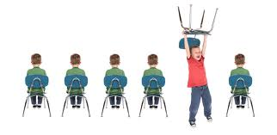
Επιπλέον Οδηγίες: Επανάληψη των οδηγιών στα παιδιά με ΔΕΠΥ είτε προφορικά είτε γραπτά σε προσωπικό επίπεδο.
Μοιράζετε τη δουλειά σε μικρότερα τεμάχια: Ανάλυση των εργασιών σε μικρότερες λιγότερο σύνθετες εργασίες.
Υπογραμμίστε λέξεις-κλειδιά: Τονισμός των σημαντικών λέξεων για μια εργασία. Διδασκαλία πώς να βρίσκουν τις λέξεις- κλειδιά.
Notes:
ΕΛΕΝΑ

Slide 30
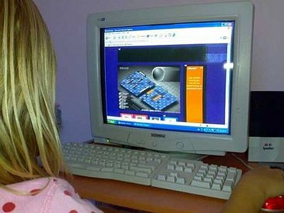
Μειώστε την ηχορρύπανση: Η μείωση της ηχορρύπανσης θα οδηγήσει σε λιγότερους λόγους απόσπασης της προσοχής.
Χρησιμοποιείτε υποστηρικτική τεχνολογία: Η τεχνολογία προσελκύει το ενδιαφέρον των παιδιών. Η χρήση της στην τάξη θα βοηθήσει στην συγκέντρωσή των παιδιών
Notes:
ΕΛΕΝΑ

Slide 31
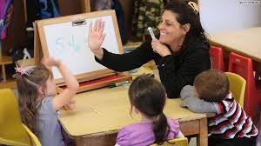
Χρησιμοποιείτε ομαδικές στρατηγικές εκμάθησης: Μέσα από την ομαδική δουλειά τα παιδιά μπορούν να μάθουν το ένα από το άλλο. Επίσης η αρμοδιότητα του κάθε παιδιού μειώνεται άρα λιγότερος χρόνος συγκέντρωσης.
Notes:
ΕΛΕΝΑ

Slide 32
Εξαλείφετε ή μειώνετε τη συχνότητα των χρονομετρημένων διαγωνισμάτων: Η ψυχολογική πίεση που ασκούν τα χρονομετρημένα διαγωνίσματα δεν επιτρέπει σα παιδιά με ΔΕΠΥ να δείξουν τι πραγματικά γνωρίζουν. Δώστε στα παιδιά περισσότερο χρόνο ή χρησιμοποιήστε άλλους τρόπους εξέτασης.
Notes:
ΕΛΕΝΑ

Slide 33
Προσωπικά/ ιδιαίτερα μαθήματα: Ο/η εκπαιδευτικός μπορεί να αφιερώσει λίγο περισσότερο χρόνο για την επεξήγηση του μαθήματος στα παιδιά με ΔΕΠΥ κατά την διάρκεια δευτερευόντων μαθημάτων ή κατά τον ελεύθερό του/ης χρόνο.
Διαλείμματα: Κατά την διάρκεια της εργασίας εάν τα παιδιά με ΔΕΠΥ κάνουν ένα μικρό διάλειμμα αυτό μπορεί να τους βοηθήσει στην συγκέντρωση.
Για περισσότερες στρατηγικές για εκπαιδευτικούς πάρεχει ο "Oδηγός για Δασκάλους" (ξεφυλλίστε το σε μορφή βιβλίου) του Σύνδεσμου Στήριξης ΔEΠ-ΔEΠY Κύπρου.
Notes:
ΕΛΕΝΑ

Slide 34
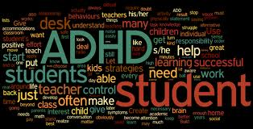
Συνέντευξη εν ενεργεία εκπαιδευτικού
Γνωρίζετε τι είναι η Διαταραχή ελλειμματικής προσοχής με ή χωρίς υπερκινητικότητα; - Ναι, είχα μερικές φορές μαθητές με ΔΕΠΥ γι’ αυτό έχω διαβάσει μερικά άρθρα και παρακολούθησα κάποιες σχετικές διαλέξεις.
Είχατε κατά την διάρκεια της καριέρας σας μαθητές με ΔΕΠΥ;
-Ναι, αρκετές φορές.
Notes:
ΧΡΙΣΤΙΝΑ Χ - ΚΑΤΕΡΙΝΑ

Slide 35
Συνέντευξη εν ενεργεία εκπαιδευτικού
Πώς τα αντιμετωπίσατε στην τάξη;
-Του δίνω την ευκαιρία να σηκωθεί από τη θέση του ή να βγει από την αίθουσα αν χρειάζεται κατά τη διάρκεια του μαθήματος χωρίς να του κάνω παρατήρηση
-Προσπαθώ να του επαναφέρω την προσοχή όταν αφαιρείται
-Του αναθέτω εργασίες όπου μπορεί να βγει από την αίθουσα
Notes:
ΧΡΙΣΤΙΝΑ Χ -ΚΑΤΕΡΙΝΑ

Slide 36
Συνέντευξη εν ενεργεία εκπαιδευτικού
Αλλάξατε την διδασκαλία σας για τα παιδιά με ΔΕΠΥ;
-Αν έχει μαθησιακά προβλήματα του δίνω λιγότερες ή και πιο εύκολες ασκήσεις/εργασίες
-Του δίνω περισσότερο χρόνο για συμπλήρωση των εργασιών
-Εξηγώ ξανά ή με πιο απλά λόγια τις οδηγίες
-Διορθώνω και αξιολογώ τις εργασίες/ διαγωνίσματα πιο επιεικώς
Notes:
ΧΡΙΣΤΙΝΑ Χ -ΚΑΤΕΡΙΝΑ

Slide 37
Συνέντευξη εν ενεργεία εκπαιδευτικού
Οι πρακτικές που έχετε εφαρμόσει για τα παιδιά με ΔΕΠΥ βοήθησαν και άλλα παιδιά με άλλες μαθησιακές δυσκολίες; -Ναι, αν οι δυσκολίες είναι παρόμοιου τύπου.
Έχετε ποτέ στείλει το σχετικό έντυπο στην επιτροπή για να χορηγηθεί ειδική βοήθεια σε παιδί με ΔΕΠΥ -Έχω στείλει έντυπο για αξιολόγηση μαθητών με πιθανό ΔΕΠΥ από εκπαιδευτική ψυχολόγο. Αυτός θα αποφασίσει αν θα χορηγηθεί ειδική βοήθεια και ποια.
Notes:
ΧΡΙΣΤΙΝΑ Χ -ΚΑΤΕΡΙΝΑ

Slide 38
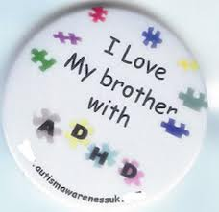
Ανάγκη – Αξία στη χρήση ορθών πρακτικών/στρατηγικών όχι μόνο από τους εκπαιδευτικούς αλλά και από τους γονείς.
Οι οικογένειες παιδιών με ΔΕΠ-Υ ενδέχεται να παρουσιάζουν συνεχές άγχος πέραν αυτού που προκαλεί μια φυσιολογική καθημερινότητα.
Είναι απαραίτητο να δούμε το ΔΕΠ-Υ στο πλαίσιο της οικογένειας.
Η οικογενειακή θεραπεία χειρίζεται τον αντίκτυπο του ΔΕΠ-Υ σε όλα τα μέλη της οικογένειας.
Η εκπαίδευση και θεραπεία όλων των μελών της οικογένειας προάγει την ευημερία της.
Notes:
ΧΡΙΣΤΙΝΑ Κ

Slide 39
Πως πρέπει μια οικογένεια να αντιμετωπίζει και να προσεγγίζει μέλος της με ΔΕΠΥ;
Αρχικά να επισημάνουμε ότι όταν ένα μέλος της οικογένειας έχει ΔΕΠΥ αυτό σημαίνει ότι “όλη η οικογένεια έχει ΔΕΠ-Υ”. Λέγοντας αυτό εννοούμε ότι η οικογένεια δεν μένει ανεπηρέαστη αλλά αντιθέτως καλείται να αποδεχτεί το πρόβλημα, να ενημερωθεί για αυτό και να προσαρμόσει την καθημερινότητα της ανάλογα. Αυτό που θα βοηθήσει ιδιαίτερα στη σχέση των γονιών με το “άτακτο ή απρόσεκτο” παιδί τους είναι η βαθιά γνώση ότι το βασικό χαρακτηριστικό της ΔΕΠ-Υ είναι η ακούσια και μη θελημένη αλλαγή της προσοχής, εκδήλωση της παρόρμησης και κινητική δραστηριότητα. Έτσι θα κατανοήσει ότι δεν υπάρχει υπερκινητικό παιδί αλλά “παιδί με Υπερκινητικότητα” και θα το αποδεχτεί με ειλικρινή ζεστασιά. Η συγκεκριμένη ρουτίνα, οι τρόποι αντιμετώπισης κρίσιμων καταστάσεων και η θετική συνεργασία των γονιών με το σχολείο και τους ειδικούς που ενδεχομένως παρακολουθούν το παιδί είναι βασικά στοιχεία.
Άσπα Μητρακάκη,
Ειδική παιδαγωγός
΄
Notes:
ΧΡΙΣΤΙΝΑ Κ

Slide 40
Παρουσιάζονται 10 πρακτικές οδηγίες για γονείς που έχουν παιδιά με Διάσπαση Προσοχής με ή χωρίς Υπερκινητικότητα. Αναφέρονται στην ομαλή καθημερινή αλληλεπίδραση των γονιών με τα παιδιά τους.
1. Τονίστε την καλή συμπεριφορά. Για παράδειγμα αν κάθεται στον καναπέ και περιμένει να ετοιμαστεί το φαγητό αλλά παράλληλα μαλώνει με τον αδερφό του ή κάνει φασαρία μην τονίσετε μόνο το τελευταίο γεγονός. Θυμηθείτε πρώτα να επαινέσετε ότι κάθεται στον καναπέ και περιμένει και μετά ζητήστε του να κάνει και το επιπλέον πχ. ησυχία.
Notes:
ΙΩΑΝΝΑ

Slide 41
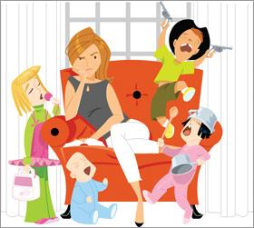
2. Αγνοήστε όσο μπορείτε τις ασήμαντες "κακές" συμπεριφορές. Αν θέλετε να αλλάξετε σημαντικά άσχημες συμπεριφορές πρέπει πρώτα να μπορείτε να προσπερνάτε τις απλά "ενοχλητικές" συμπεριφορές πχ. πειράγματα, λίγο θόρυβο για να δώσετε σημασία σε αυτές που μπορεί να γίνουν επικίνδυνες.
Notes:
ΙΩΑΝΝΑ

Slide 42
3. Ανατροφοδοτήστε το παιδί με στοιχεία για την συμπεριφορά του. Αν βλέπετε ότι ξεκινάει μια συμπεριφορά που θα οδηγήσει στα γνωστά αποτελέσματα σταματήστε και εξηγήστε στο παιδί τι κάνει και τι πρέπει να αλλάξει πχ. βάλε τα πόδια στο πάτωμα όχι στην καρέκλα. Αν δεν γνωρίζει τι πρέπει να αλλάξει θα ανακυκλώνει τον ίδιο "φαύλο κύκλο". 4. Ανατροφοδοτήστε με αυτά τα στοιχεία όσο πιο συχνά μπορείτε. Κάθε φορά θα πρέπει να είστε συγκεκριμένοι στο τι πρέπει να αλλάξει το παιδί. Η απλή οδηγία "συμμορφώσου" δεν βοηθάει.
Notes:
ΙΩΑΝΝΑ

Slide 43
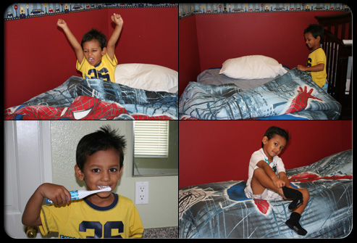
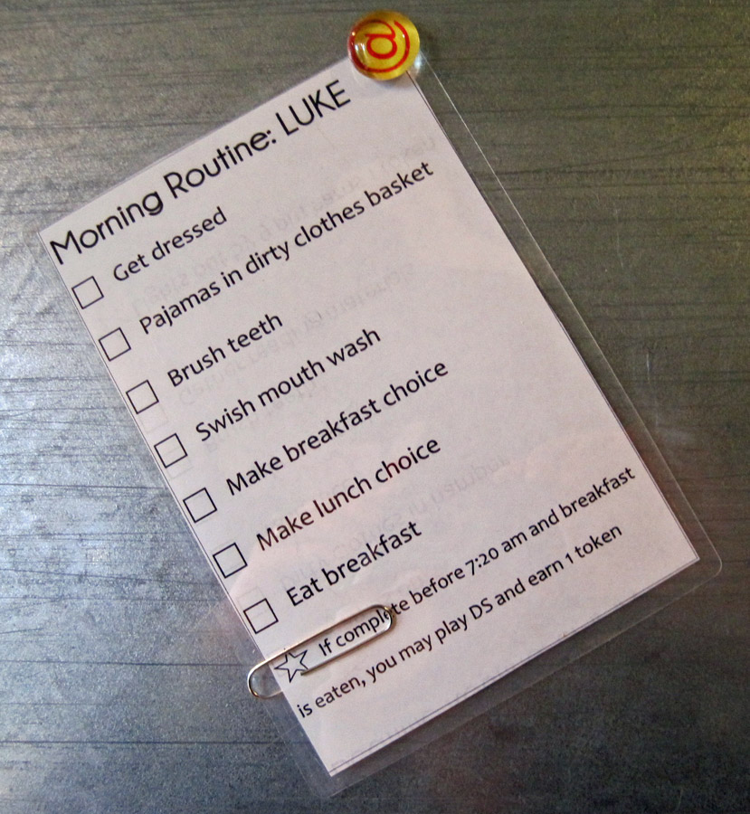
5. Πάντα τονίζουμε πρώτα την καλή συμπεριφορά και μετά αυτό που δεν μας αρέσει.
6. Αναπτύξτε ρουτίνες. Όπως πχ. συγκεκριμένη ώρα για να σηκωθεί, να φάει, να διαβάσει κτλ. Πρέπει να υπάρχει περιθώριο χρόνου μέχρι να συνηθίσει στην ρουτίνα γιατί το παιδί δεν μπορεί να κάνει τα πράγματα αυτά στον χρόνο που επιθυμείτε. Οι ιεροτελεστίες βοηθούν για να να αποτυπωθούν περισσότερο βιωματικά στα παιδιά αυτά οι υποχρεώσεις τους πχ. " Στις 9:00 πλένουμε τα δόντια μας και μετά διαβάζουμε το παραμύθι που θες."
Notes:
ΡΕΒΕΚΑ

Slide 44
7. Σημειώστε και αναρτήστε μέχρι 3 κανόνες. Μπορείτε να αναρτήσετε σε εμφανές σημείο ένα σημείωμα με 3-4 κανόνες (όχι περισσότερους) που θεωρείτε σημαντικούς. Κάθε φορά που παραβίασε κάποιον μπορείτε όχι μόνο να τον λέτε αλλά και να τον δείχνετε. 8. Προνοήστε για τα προβλήματα. Είναι χρήσιμο να έχετε συγκεκριμένους κανόνες για κάθε μέρος που πρόκειται να πάτε με το παιδί και γνωρίζετε ότι είναι πολύ πιθανό να διασπαστεί και να υπερδιεγερθεί πχ. Super Markets, εστιατόρια κτλ. Όλα τα μέρη που έχουν έντονη κινητικότητα και πολλαπλά ερεθίσματα βρίσκονται στα "υψηλής επικινδυνότητας μέρη". Είναι λοιπόν χρήσιμο να ξέρει απο πριν τι περιμένετε να μην κάνει. Ανάλογα θα πρέπει να έχει μια επιβράβευση ή ένα κόστος.
Notes:
ΡΕΒΕΚΑ

Slide 45
9. Λάβετε υπ' όψιν την ανάγκη που θέλει να ικανοποιήσει. Κάθε φορά που το παιδί κάνει κάτι "ακατάλληλο" πχ, φωνάζει, καταλήγει σε κρίση θυμού κτλ. υπάρχει μια ανάγκη που θέλει να καλύψει, ένα αίτημα αλλά δεν ξέρει να το ζητήσει με τον κατάλληλο τρόπο. Επομένως πρέπει πρώτα να καταλάβετε τι είναι αυτό που θέλει και χρειάζεται και μετά να του μάθετε να το ζητάει με τον κατάλληλο τρόπο.
10. Μην παραιτήστε. Πολλές φορές αποδεικνύεται αρκετά δύσκολο να πρέπει να θυμάσαι να κάνεις όλα αυτά καθε μέρα και να μην πετυχαίνουν κάθε φορά. Για αυτό αναζητήστε τους μηχανισμούς αντιμετώπισης του δικού σας θυμού πχ. πηγαίνετε ένα σύντομο περίπατο όταν η κρίση τελειώσει. Είναι όμως σημαντικό να υπάρχει συνέπεια στο τι ζητάς και πως το ζητάς για να μην συνεχίζεται η ανακυκλωση των ίδιων προβλημάτων.
Notes:
ΡΕΒΕΚΑ

Slide 46
"Πάνω απ' όλα όμως πρόκειται για την δική σας συμπεριφορά, αυτή πρέπει να αλλάξει..."
Notes:
ΡΕΒΕΚΑ

Slide 47
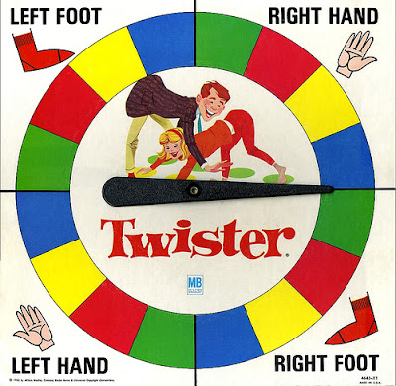
Περαιτέρω ιδέες..
Twister →Ένα τρελό παιχνίδι Συγκέντρωσης & Επιδεξιότητας.
Notes:
ΕΛΕΝΑ (Το παλιό κλασικό παιχνίδι "Twister", που μπορεί να βρει κανείς σε όλα τα καταστήματα παιχνιδιών αλλά και online πχ. skroutz είναι πολύ απλό στην εκτέλεση του και το παιδί εξασκείται σε πλήθος δεξιοτήτων παίζοντας. Ειδικά όταν αυτό που θέλουμε να πετύχουμε είναι συντονισμός κινήσεων, συγκέντρωση, ισορροπία, δημιουργική σκέψη το παιχνίδι είναι μονόδρομος).

Slide 48
Notes:
ΕΛΕΝΑ

Slide 49
"Ρίξε στο κέντρο"!! Παιχνίδι συγκέντρωσης & συντονισμού.
Απευθύνεται: Σε όλα τα παιδιά προσχολικής ηλικίας και σε παιδιά με αναπτυξιακές δυσκολίες ενώ με την κατάλληλη παραλλαγή μπορεί να παιχτεί και από παιδιά σχολικής ηλικίας. Μπορεί να παιχτεί με γονείς, εκπαιδευτικούς και θεραπευτές.
Notes:
ΕΛΕΝΑ

Slide 50
Διάσημα πρόσωπα με ΔΕΠ-Υ
Jim Carrey (Τζιμ Κάρεϊ)
Michael Phelps (Μάικλ Φελπς)
Notes:
ΧΡΙΣΤΙΝΑ Χ

Slide 51
Will Smith
Justin Timberlake
Paris Hilton
Notes:
ΧΡΙΣΤΙΝΑ Χ

Slide 52
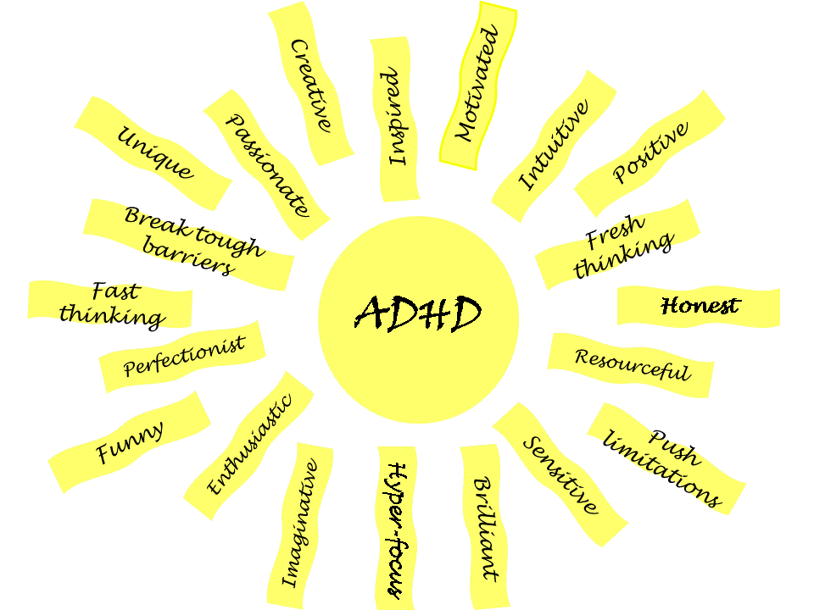
Να δίνετε έμφαση στα θετικά και στις δυνατότητες των παιδιών και να μην εστιάζεται
Η προσοχή σ’ αυτά που μπορούν να κάνουν λιγότερο καλά και να προσπαθούμε να τα βελτιώσουμε.
Σούζαν Χρυσοστόμου
ΕΥΧΑΡΙΣΤΟΥΜΕ ΓΙΑ ΤΗΝ ΠΡΟΣΟΧΗ ΣΑΣ
Notes:
ΚΑΤΕΡΙΝΑ

Slide 53
Βιβλιογραφία
Stephen E. Brock, NCSP, CSU, Sacramento. (2002), Helping the Student With ADHD in the Classroom: Information For Families And Educators, National Association of School Psychologists. This handout was published on the NITV website, Teachers First, June 2002.
Wodrich, D. L (1994) What Every Parent Wants to Know: Attention Deficit Hyperactivity Disorder Baltimore:Brooks
Άσπα Μητρακάκη, "Με κουράζει τόσο πολύ"! Διάσπαση προσοχής και 15 οδηγίες για δασκάλους.
Άσπα Μητρακάκη, "Δεν ακούει κανέναν". 10 πρακτικές οδηγίες για παιδιά με ΔΕΠ-Υ

Slide 54
Σπανού. Β; Καζάνη. Ι; Τριπόδης. Ν;(2009),Διαταραχή Ελλειμματικής Προσοχής με ή χωρίς Υπερκινητικότητα. Διαταραχές Ελλειμματικής Προσοχής και αποδιοργανωτικής συμπεριφοράς. Αθήνα
Κυλίλη-Βότση. Σ; Αμπίζα-Στυλιανίδου. Γ(2013) Διαταραχή ελλειμματικής προσοχής-υπερκινητικότητα : χαρακτηριστικά και τρόποι αντιμετώπισης. Λευκωσία
Σταύρου Μ.; Γνώσεις εκπαιδευτικών Πρωτοβάθμιας και Δευτεροβάθμιας Εκπαίδευσης σχετικά με την εκπαίδευση παιδιών με Διαταραχή Ελλειμματικής Προσοχής-Υπερκινητικότητα (ΔΕΠ-Υ) στην Κύπρο, (2009). Αθήνα
Αγγελική Μενεδιάτου, Ψυχολόγος, Μ.Α. Κλινικής Ψυχολογίας, Ιδρυτικό μέλος και πρόεδρος του ΔΣ του ΜΑΖΙ.

